Slide 1



La zona del saber
Servicio Nacional de Aprendizaje
Institución educativa
Perpetuo socorro
LO IMPORTANTE ES NO DEJAR DE HACER PREGUNTAS

Slide 2

INTEGRANTES
Kevin Daniel Patiño
Luis Ángel Suarez Quintero
Alexander Vergara Cano
Javier David Osorio
1
2
3
4

Slide 3

Planteamiento del problema
1
No es casualidad que hay muchos estudiantes Preocupados y poco preparados para las pruebas saber once.
Y difícilmente los grados 10° y 11° tienen un medio fijo en el cual puedan practicar los ejercicios.

Slide 4
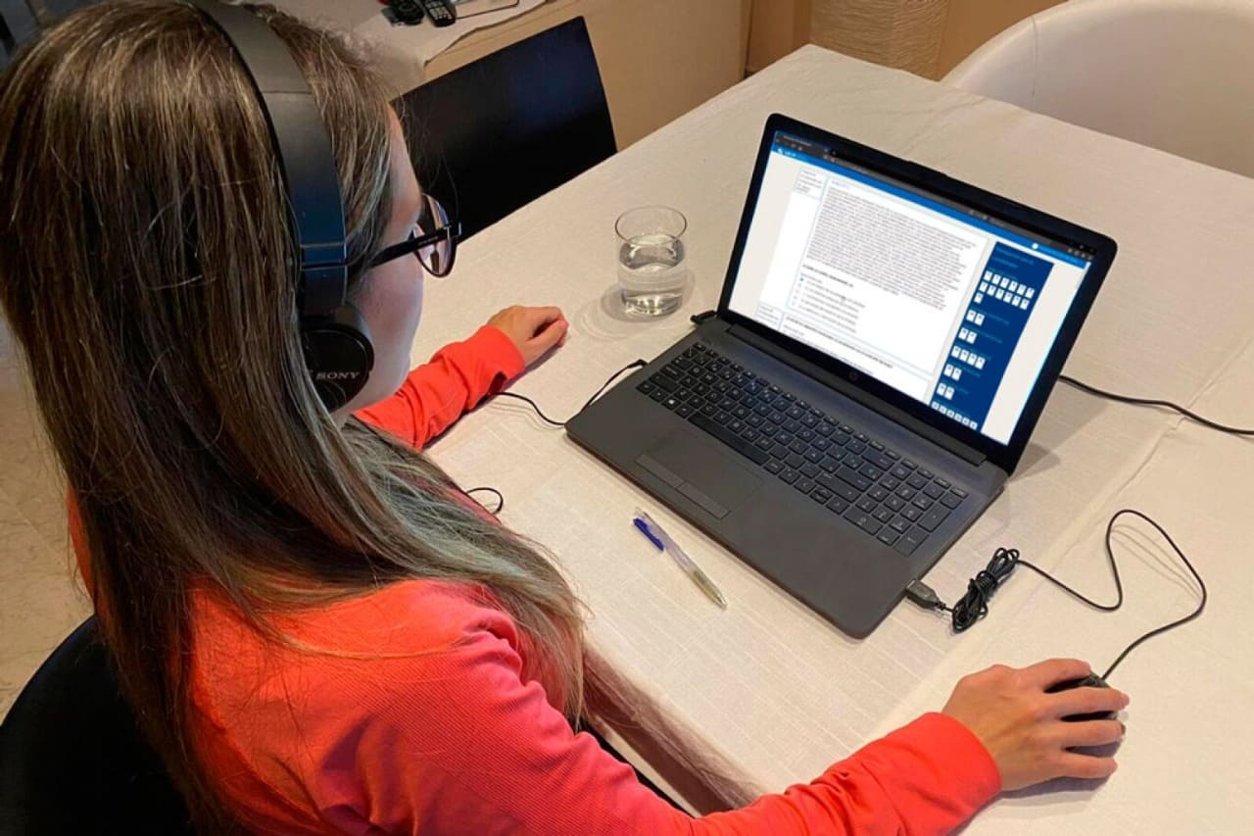
Justificación del problema
Realizamos este software para que lo estudiantes de grado 10°y 11°
tengan un conocimiento de lo que se ve en las pruebas.

Slide 5

Objetivo General
Por medio de este software vamos
a mostrar ejercicios tipo pruebas saber
para que estudiantes de 10° y 11° posean un conocimiento
sobre los temas que se ven en estas.

Slide 6

Objetivos Especifico
acceso fácil con contraseña y correo.
acceso a cada área y tema que se desee ver.
Brindar consejos de lo que se debe hacer en cada problema o área y responder dudas de estas.
problemas con ayudas dependiendo de la capacidad del estudiante y hacerlo divertido para estos.
el software ayudara a mejorar el rendimiento académico.

Slide 7




Impactos
SOCIAL
ECONOMICO
AMBIENTAL
TECNOLOGICO
En la parte social se garantiza una responsabilidad con el trabajo autónomo de la persona dando ideas y apoyando la creatividad de estas.
Una mejor educación para la sociedad a futuro, ayudara a la economía pues habrá mas empresa y se hará mas empleo .
Se ahorrara papel, ya que los estudiantes no gastaran papel para practicar los ejercicios.
Se utilizará más el medios de la tecnología en las instituciones. Esto hará avanzar la educación a otro nivel.

Slide 8


Herramientas y valor del proyecto
Necesitaremos ayuda de los profesores ya que cada uno de ellas nos dará ciertos ejercicios o temas vistos en clases.
Necesitaremos por igual la herramientas como correos electrónicos ya que con estos, los estudiantes se registrarán para entrar a el software.
necesitaremos la herramienta de tecnológica ya que con esta vamos a desarrollaremos el software, como computadores de mínimo 8RAM, 4 USB y los programas necesarios
necesitamos por igual la herramienta de google ya que esta nos facilitara el trabajo buscado ejercicios allí que tenga que ver con los temas dados por los profesores

Slide 9
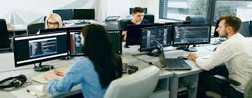

Usuario Directos y Indirectos
Directos
Programadores
Indirectos
Estudiantes
Acudientes

